Slide 1


МБУДО «Зареченская детская школа искусств
«Волонтеры искусства»

Slide 2
Выбирая волонтёрство как путь социального служения, мы перестаём быть «наблюдателями» и становимся активными участниками процессов, происходящих в обществе. Мы способствуем преодолению разобщения, разделённости этого общества. Мы становимся голосом для тех, кто не может сам защитить себя. Мы помогаем. Нашим примером мы вдохновляем других.

Slide 3
Год основания: 2020
Направление деятельности: оказание позитивного влияния на учащихся при выборе ими жизненных ценностей, профилактика вредных привычек, воспитание здорового образа жизни.
Основные мероприятия: помощь бездомным животным, просветительская деятельность по профилактике наркомании и иных видов зависимости, проведение квестов, игр, семинаров и открытых уроков на различные темы.

Slide 4
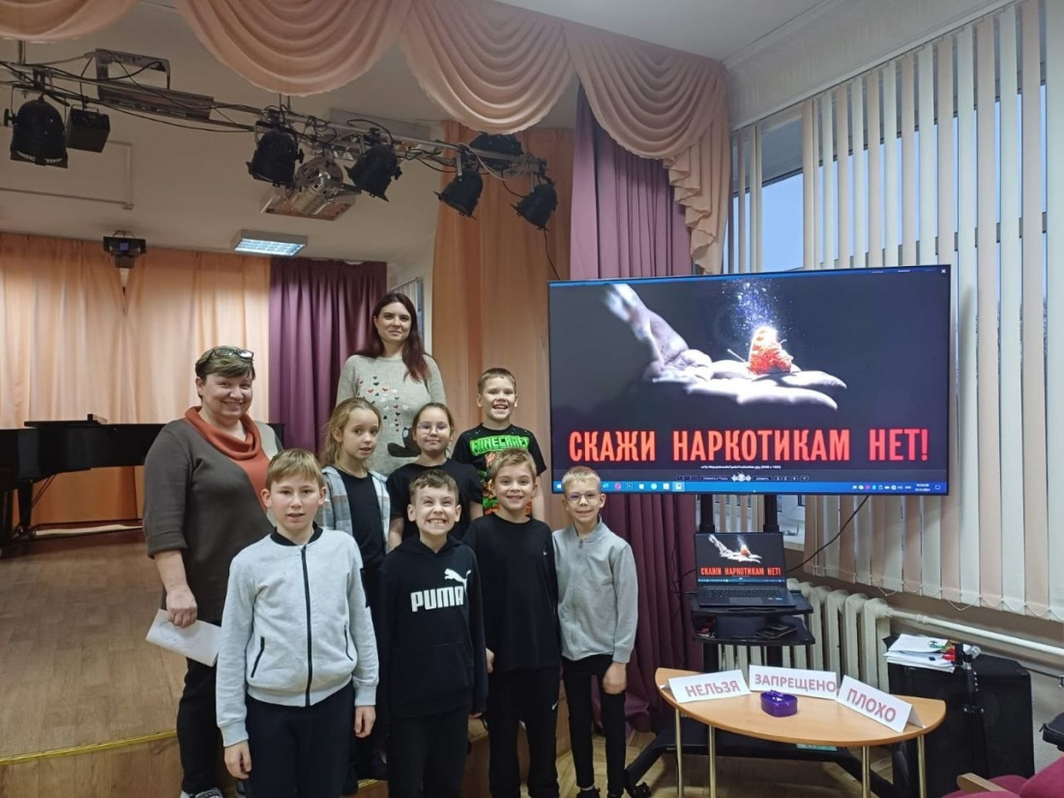
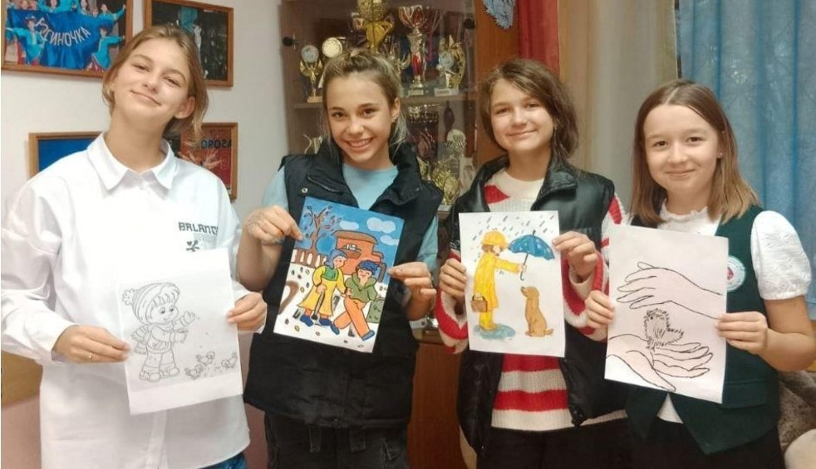
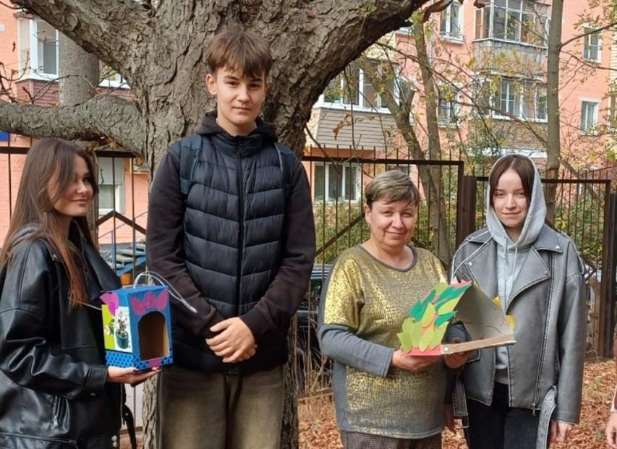
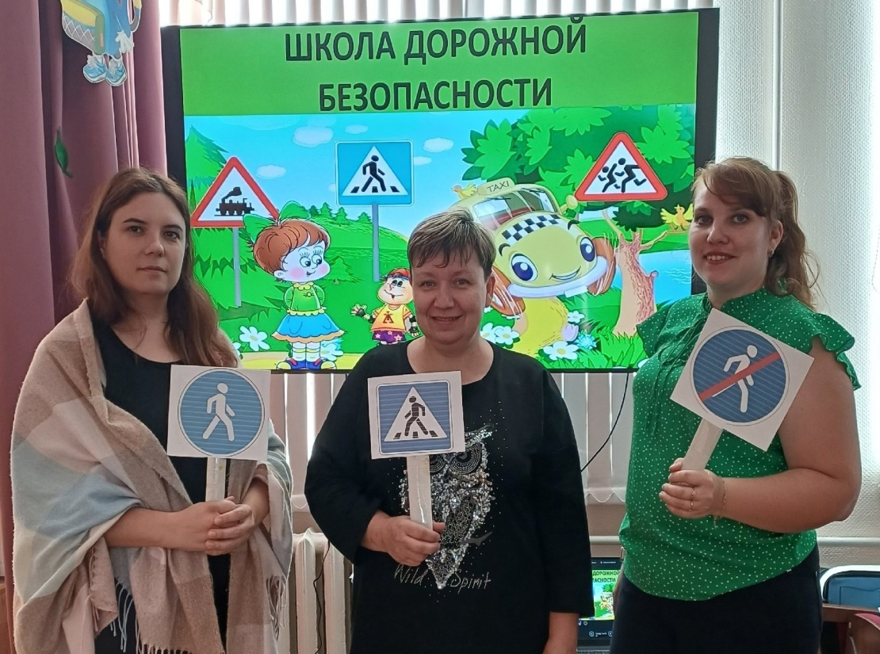

Slide 5
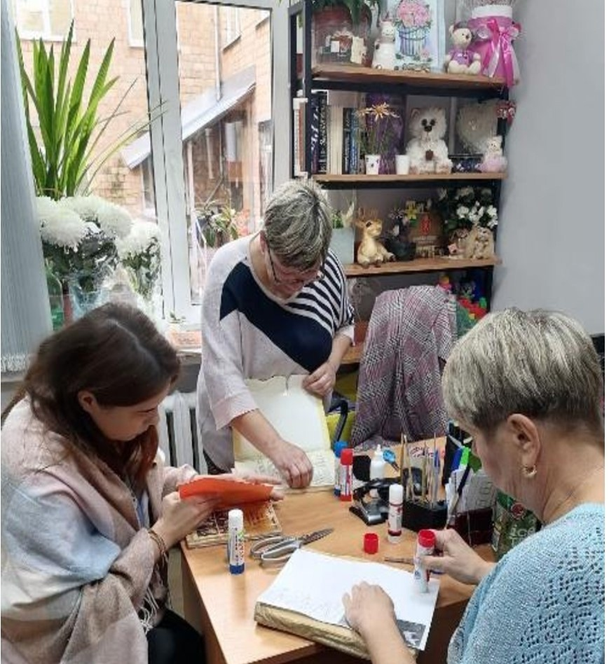
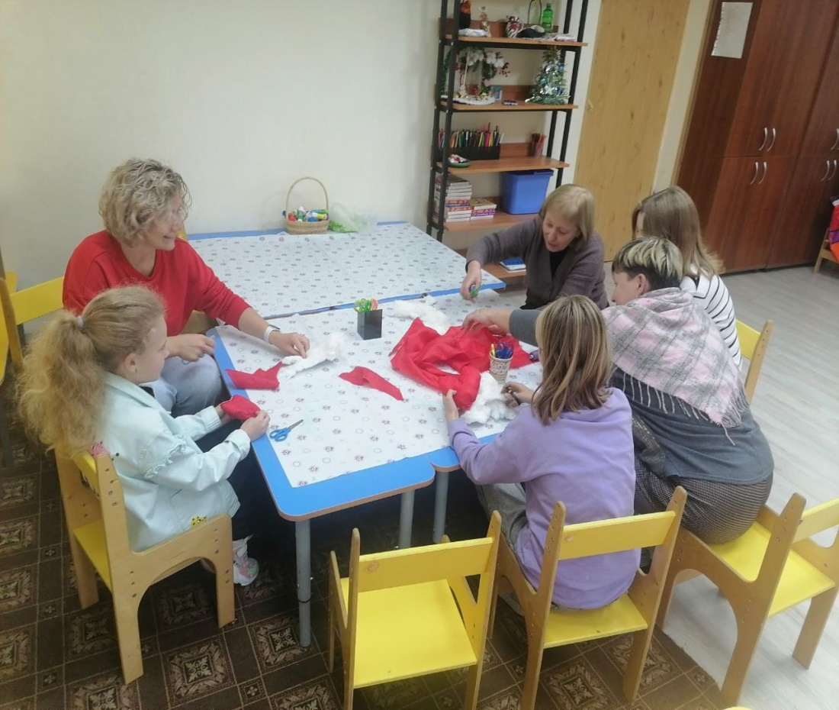
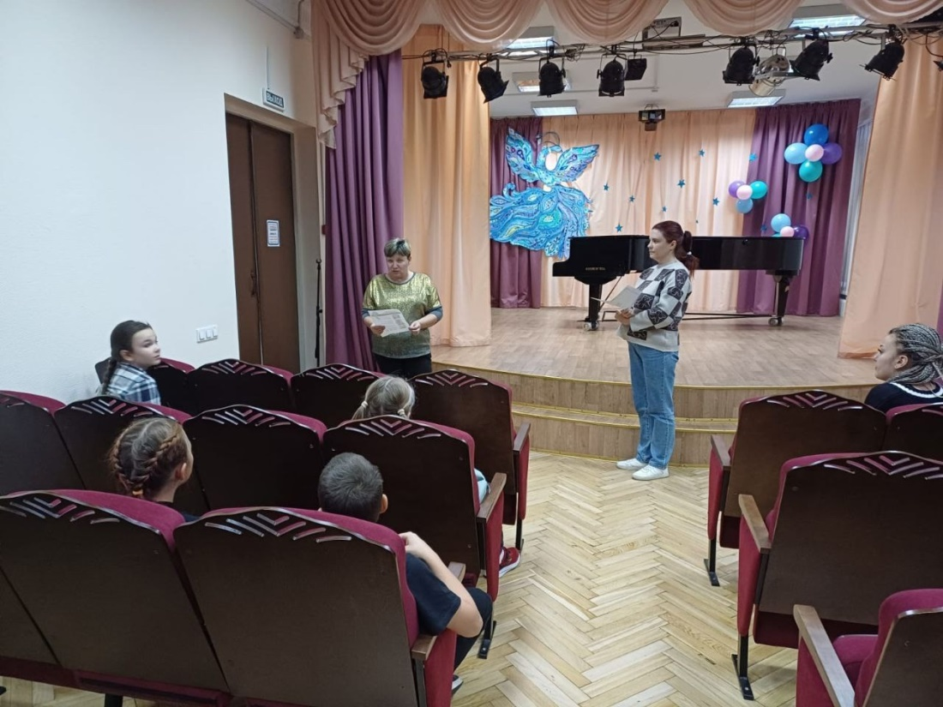

Slide 6
Документация
ПОЛОЖЕНИЕ о волонтерском центре "Волонтеры искусства"
Инструкция по регистрации на сайте "Волонтеры искусства"
Сайт волонтеров ЗДШИ
Приказ "О создании волонтерского центра"
Контакты региональных координаторов
Концепция общественного движения
Список волонтеров

Slide 7
Волонтеры в сфере культуры занимаются организацией и проведением мероприятий, направленных на формирование культурной идентичности, сохранение и передачу культурного и исторического наследия.
Вот некоторые примеры их деятельности:
— проведение экскурсий;
— помощь в проведении крупных культурных мероприятий и фестивалей;
- Помощь в школьной библиотеке;
— выступления в роли актёров, аниматоров и многое другое.

Slide 8



Slide 9
Спасибо
за внимание

